Slide 1
Применение полносверточных нейронных сетей для сегментации изображений лесовозов
Чернов Андрей, 371 группа
Научный руководитель: Смирнова Е. А.

Slide 2
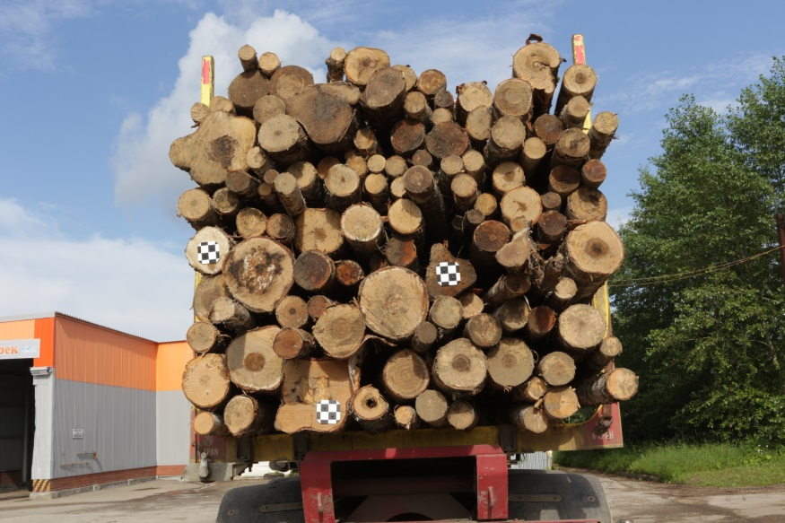
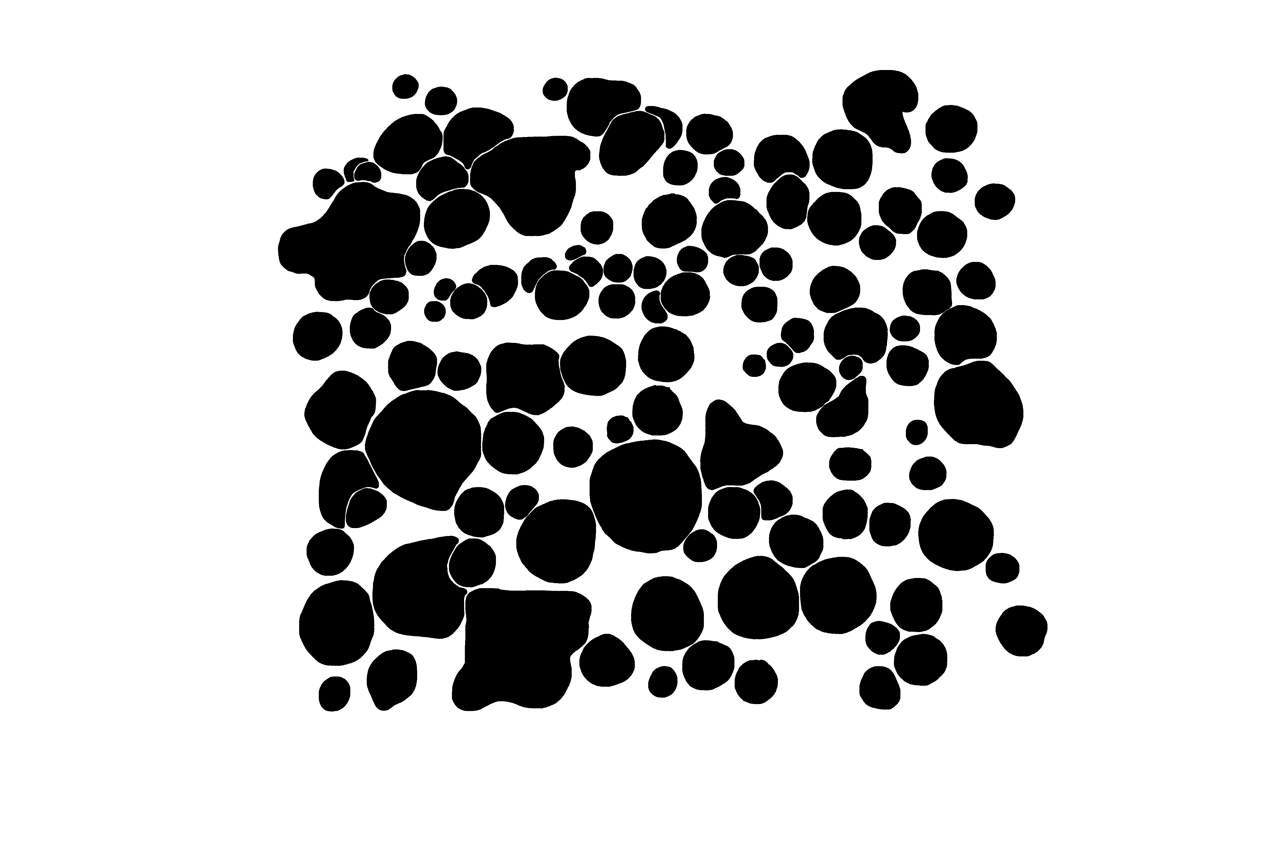
Мотивация и цель работы
Необходимо создать приложение, рассчитывающего объем лесозаготовок и количество деревьев по изображению.
Для этого необходимо попиксельно сегментировать изображение.

Slide 3
Данные
Изображения лесовозов в высоком разрешении
Вручную сделанные маски к этим изображениям

Slide 4
Задачи
Изучить и провести сравнение различных сверточных нейронных сетей
Выбрать наиболее подходящую архитектуру
Обучить выбранную нейросеть

Slide 5
Метрики
 | Принадлежащие классу 1 | Не принадлежащие классу 1
Отмеченные как принадлежащие классу 1 | True Positive | False Positive
Отмеченные как не принадлежащие классу 1 | False Negative | True Negative
True Positive + True Negative .
True Positive + True Negative + False Positive + False Negative
Accuracy =
Recall =
Precision =
True Positive .
True Positive + False Negative
True Positive .
True Positive + False Positive

Slide 6
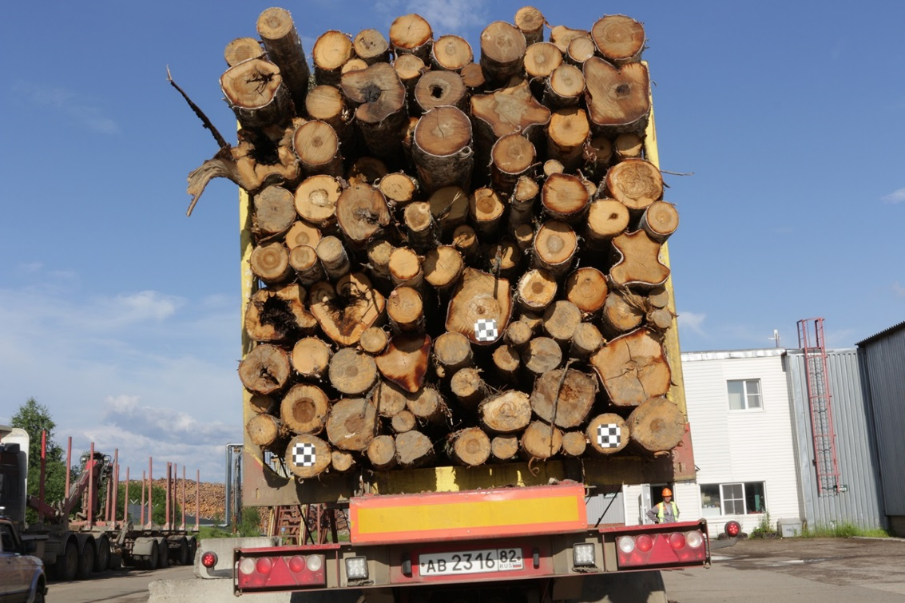
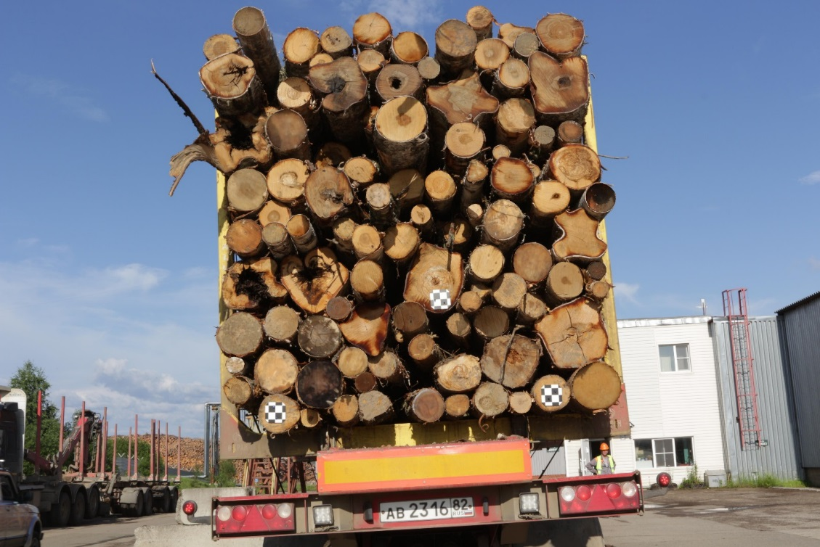
Генерация искусственных данных

Slide 7
SegNet
~55 слоев
Результаты выше среднего
Требует небольших вычислительных ресурсов

Slide 8
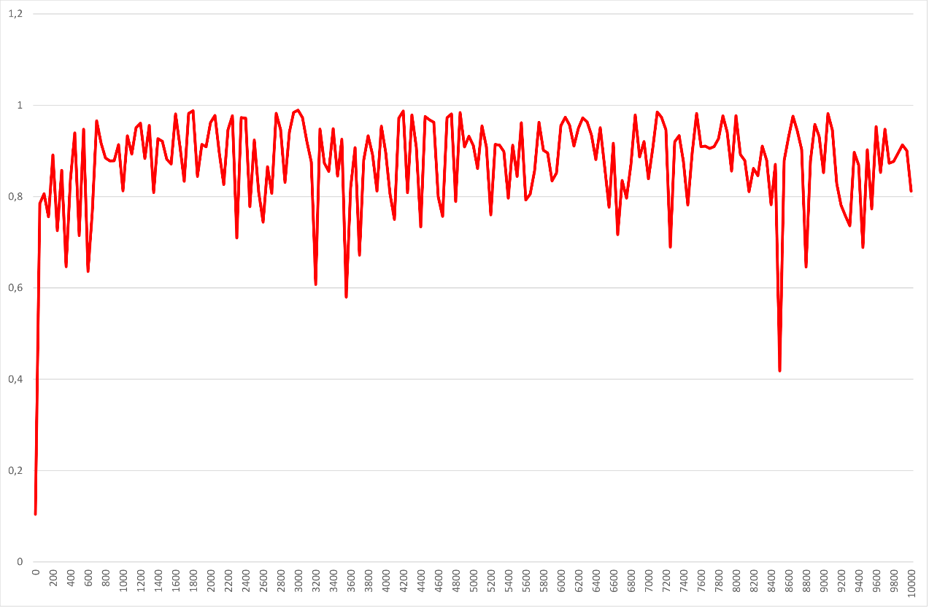
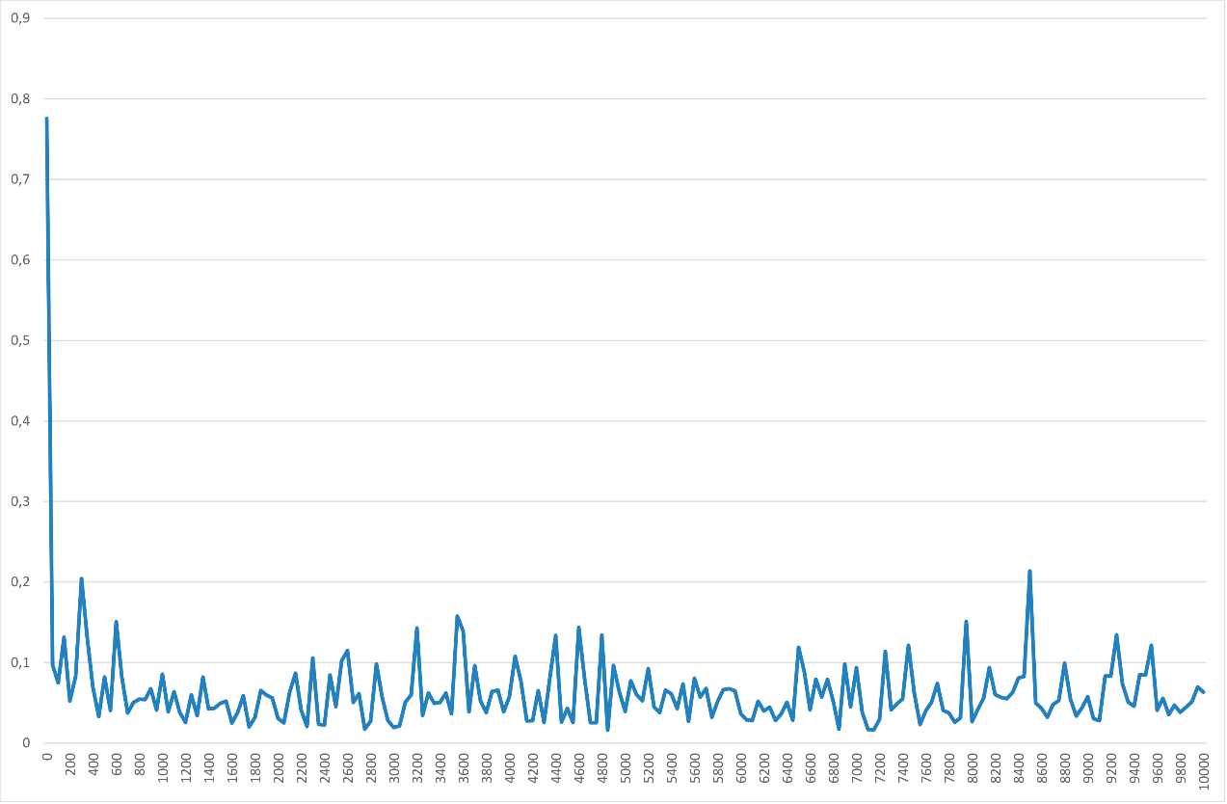
SegNet
Accuracy: 0.7941 Recall: 0.4789 Precision: 0.856

Slide 9
PSPNet
>200 слоев
Высокие результаты
Требует больших вычислительных ресурсов
Настраиваемый размер окна

Slide 10
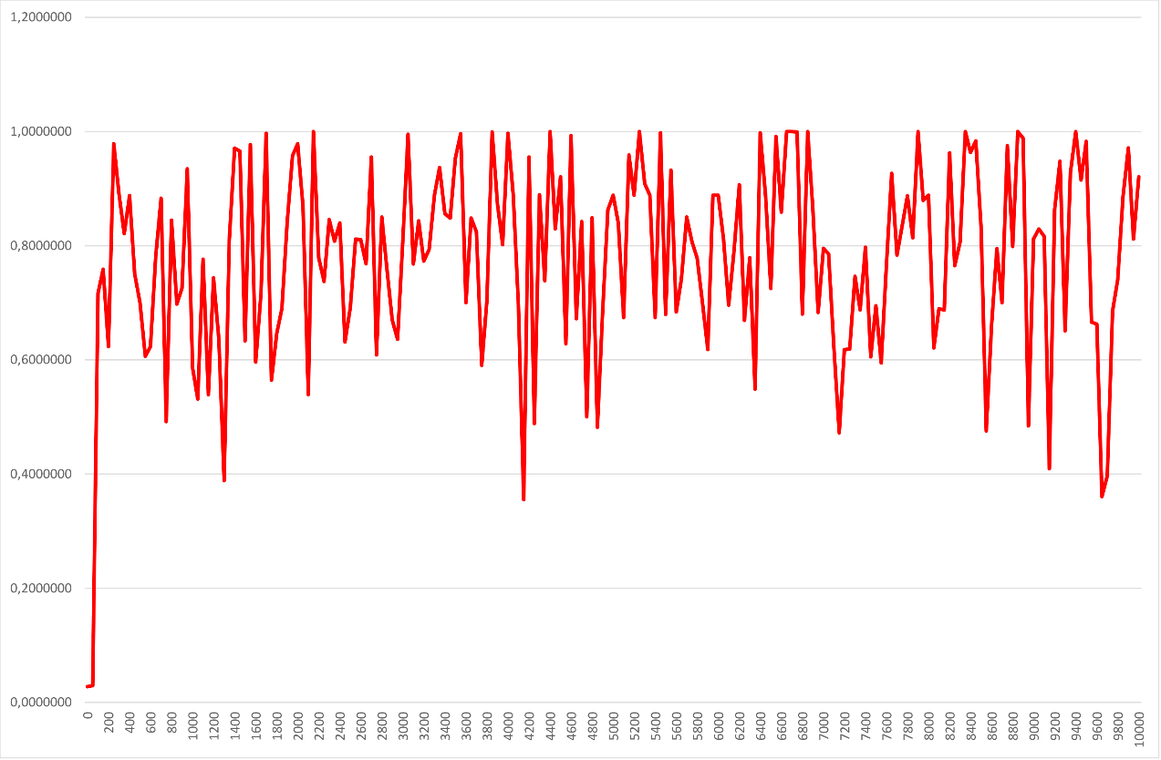
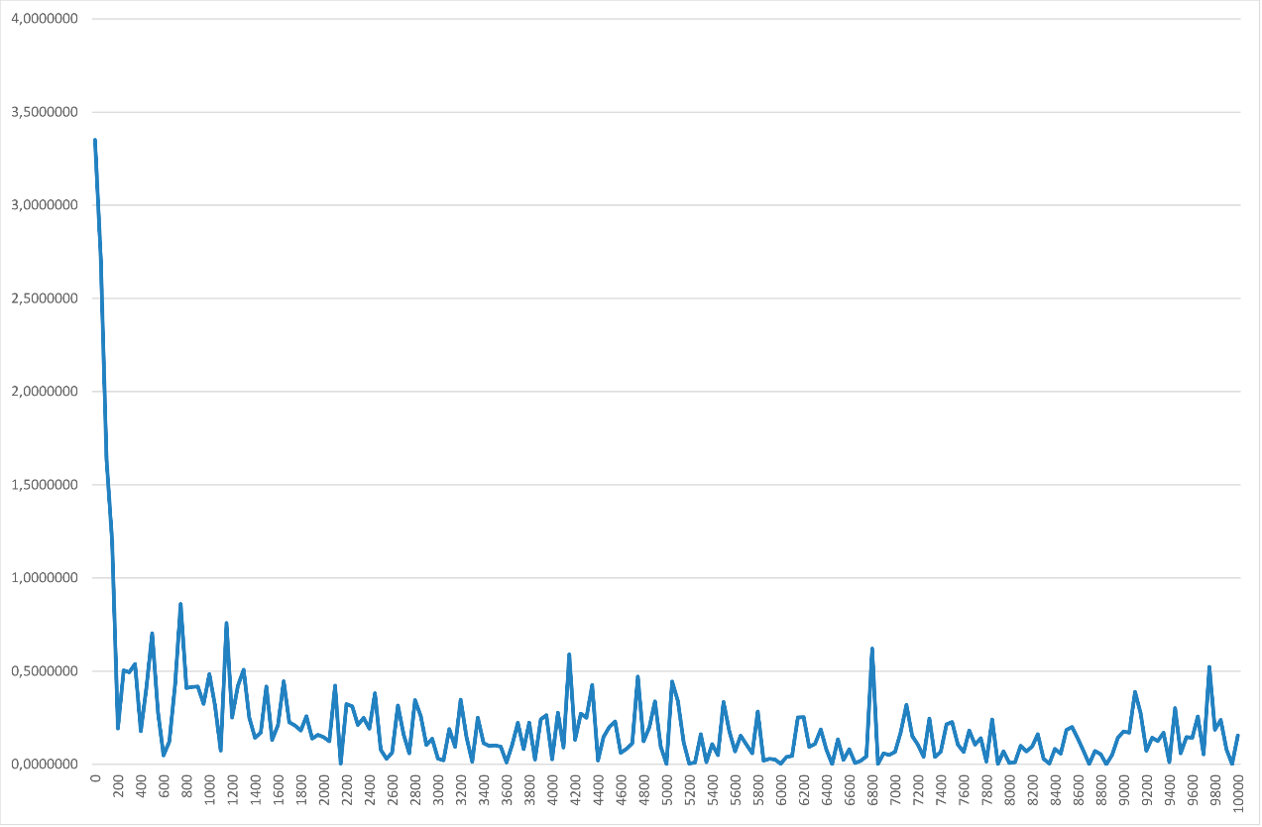
PSPNet с окном 137x137
Accuracy: 0.8512 Recall: 0.504 Precision: 0.866

Slide 11
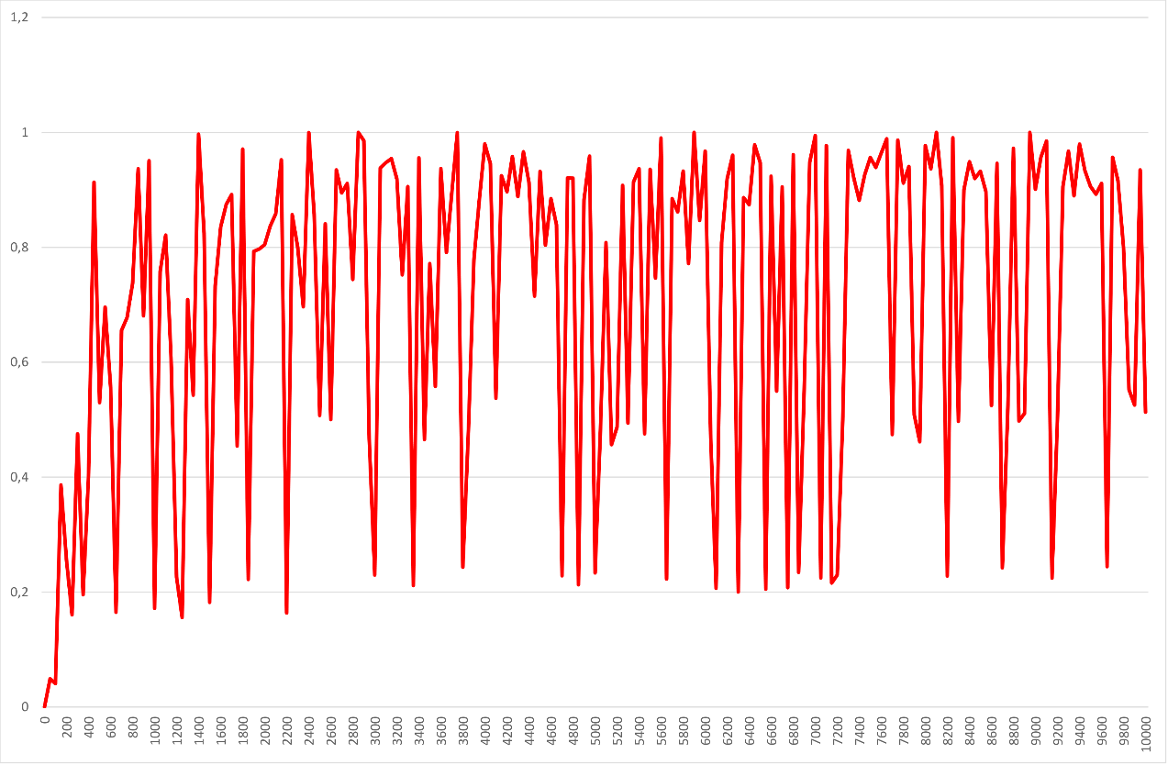
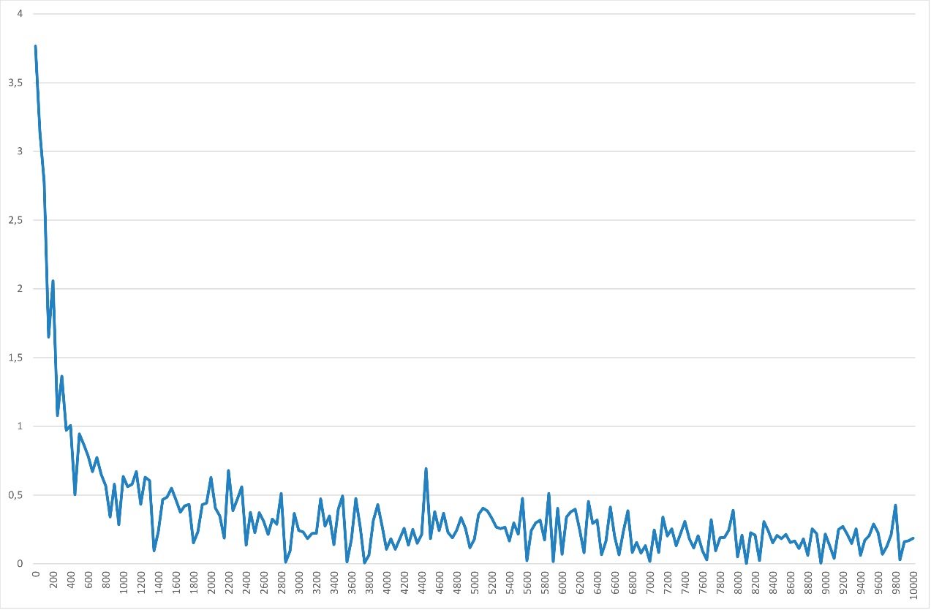
PSPNet с окном 337x337
Accuracy: 0.8491 Recall: 0.6476 Precision: 0.8356

Slide 12
Результаты
 | Метрика
 | Accuracy | Recall | Precision
SegNet | 0.7941 | 0.4789 | 0.856
PSPNet с окном 137x137 | 0.8512 | 0.5042 | 0.866
PSPNet с окном 337x337 | 0.8491 | 0.6476 | 0.8356
Выбрана PSPNet с окном 337x337.
После первичного обучения следующие результаты:
Accuracy: 0.9113 Recall: 0.7374 Precision: 0.8167

